Slide 1
Persamaan garis singgung lingkaran
By. SITI SYARAH MAULYDIA,M.Pd

Slide 2
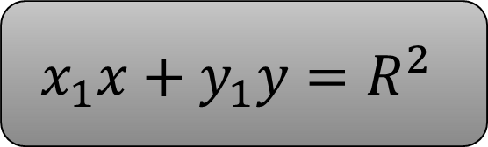
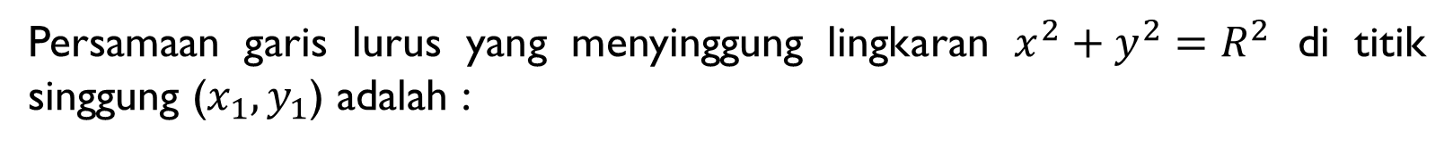
Persamaan Garis Singgung Lingkaran
Rumus 2.7
Persamaan garis lurus yang menyinggung lingkaran $x^{2}+y^{2}=R^{2}$ di titik singgung ($x_{1},y_{1}$) adalah :
$$x_{1}x+y_{1}y=R^{2}$$

Slide 3
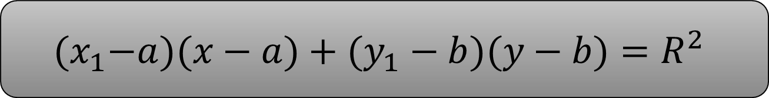
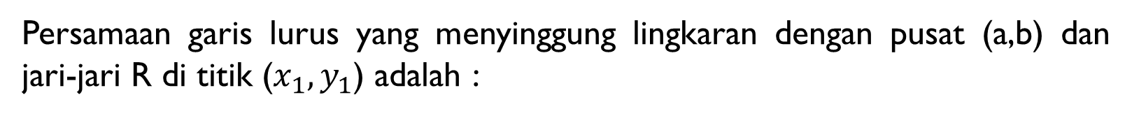
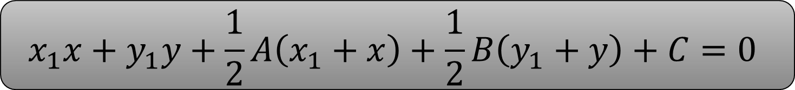
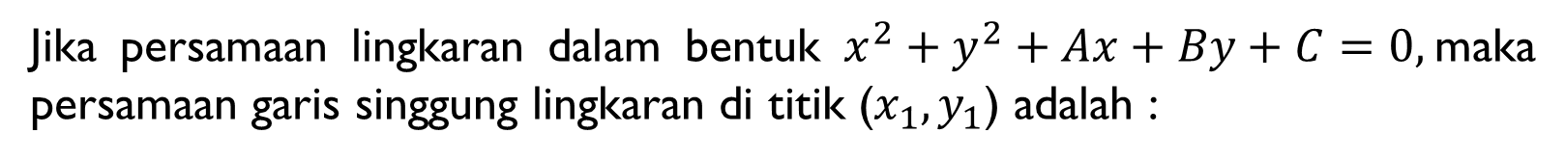
Rumus 2.8
Persamaan garis lurus yang menyinggung lingkaran dengan pusat (a,b) dan jari-jari R di titik ($x_{1},y_{1}$) adalah :
$${(x}_{1}−a)(x−a)+(y_{1}−b)(y−b)=R^{2}$$
Jika persamaan lingkaran dalam bentuk $x^{2}+y^{2}+Ax+By+C=0,$maka persamaan garis singgung lingkaran di titik ($x_{1},y_{1}$) adalah :
$$x_{1}x+y_{1}y+\frac{1}{2}A\left(x_{1}+x\right)+\frac{1}{2}B\left(y_{1}+y\right)+C=0$$

Slide 4
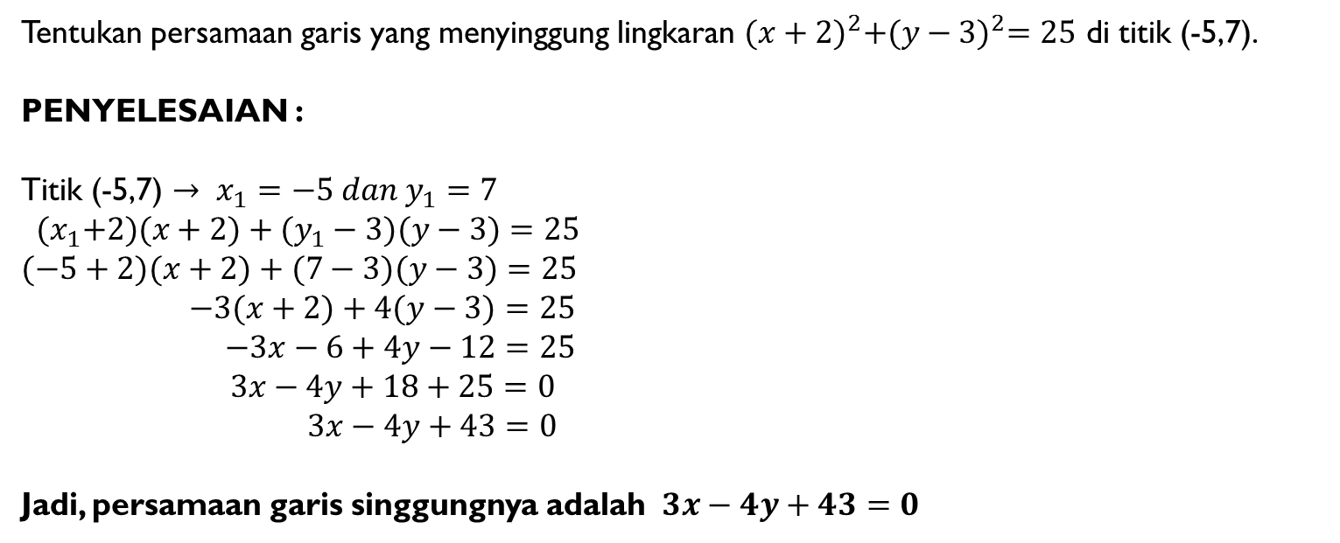
Contoh No. 1
Tentukan persamaan garis yang menyinggung lingkaran ${(x+2)}^{2}+{(y−3)}^{2}=25$ di titik (-5,7).
PENYELESAIAN :
Titik (-5,7) $→ x_{1}=−5 dan y_{1}=7$
$${ (x}_{1}+2)(x+2)+(y_{1}−3)(y−3)=25$$
$$(−5+2)(x+2)+(7−3)(y−3)=25$$
$$−3(x+2)+4(y−3)=25$$
$$−3x−6+4y−12=25$$
$3x−4y+18+25=0$
$3x−4y+43=0$
Jadi, persamaan garis singgungnya adalah $3x−4y+43=0$

Slide 5
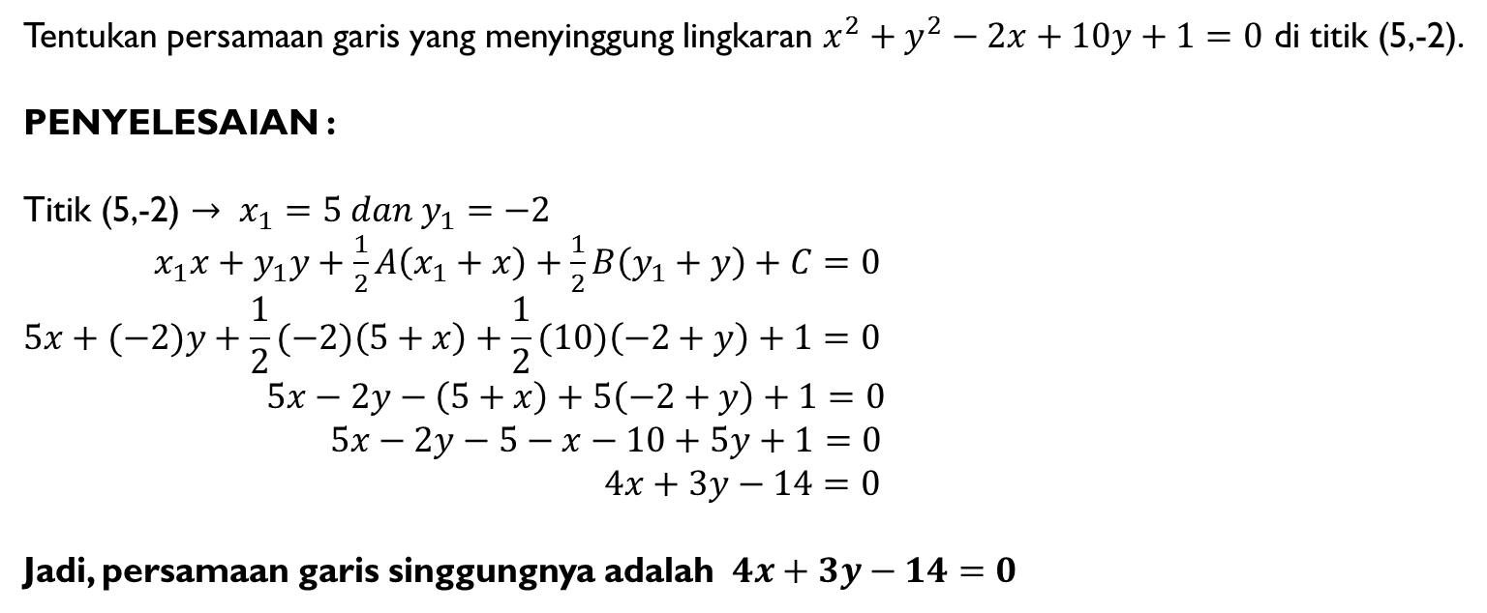
Contoh No. 2
Tentukan persamaan garis yang menyinggung lingkaran $x^{2}+y^{2}−2x+10y+1=0$ di titik (5,-2).
PENYELESAIAN :
Titik (5,-2) $→ x_{1}=5 dan y_{1}=−2$
$x_{1}x+y_{1}y+\frac{1}{2}A\left(x_{1}+x\right)+\frac{1}{2}B\left(y_{1}+y\right)+C=0$
$$5x+(−2)y+\frac{1}{2}(−2)\left(5+x\right)+\frac{1}{2}(10)\left(−2+y\right)+1=0$$
$5x−2y−\left(5+x\right)+5\left(−2+y\right)+1=0$
$$5x−2y−5−x−10+5y+1=0$$
$4x+3y−14=0$
Jadi, persamaan garis singgungnya adalah $4x+3y−14=0$

Slide 6
Latihan
1
Tentukan persamaan garis yang menyinggung lingkaran $x^{2}+y^{2}=289$ di titik (-8,-15)
2
Tentukan dua buah persamaan garis yang menyinggung lingkaran $x^{2}+y^{2}=169$ di titik pada lingkaran dengan absis -5.
3
Tentukan dua buah persamaan garis singgung lingkaran di titik dengan ordinat $−\frac{1}{2}$ jika persamaan lingkarannya adalah $x^{2}+y^{2}=1$.
4
Tentukan persamaan garis yang menyinggung lingkaran (${x+8)}^{2}+{(y+10)}^{2}=25$ di titik (-12,-7)
5
Tentukan persamaan garis yang menyinggung lingkaran $x^{2}+y^{2}−8x−289=0$ di titik (0,-17)

